Slide 1
EVENT HORIZON TELESCOPE: A PRIMEIRA SOMBRA DE UM BURACO NEGRO
André Luiz M. R. de Oliveira [andreoliveira5031@gmail.com] | Natália Palivanas [natalia.palivanas@usp.br] 27/04/2019

Slide 2
BREVÍSSIMA HISTÓRIA DA Gravitação

Slide 3
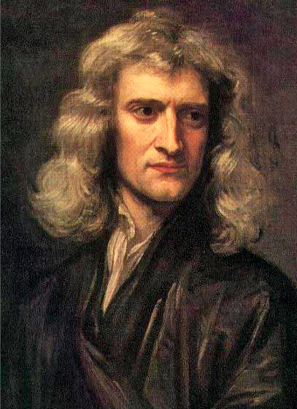
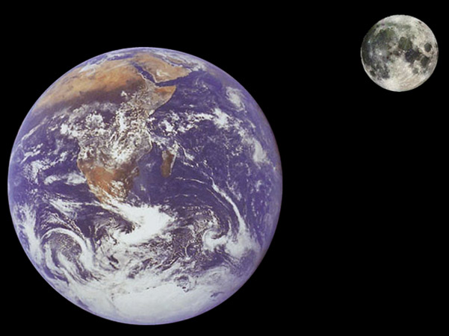
Ação à distância???
Força instantânea?
Órbita de Mercúrio.
Isaac Newton

Slide 4
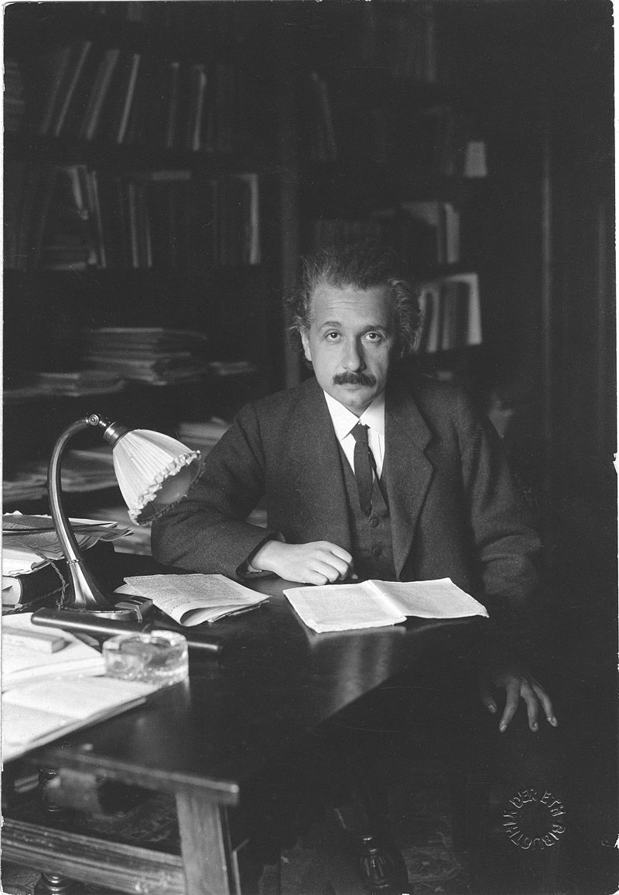
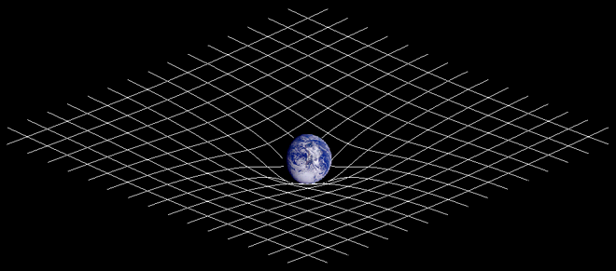
A SOLUÇÃO DE EINSTEIN: RELATIVIDADE GERAL
Albert Einstein

Slide 5
Algumas evidências da rg

Slide 6
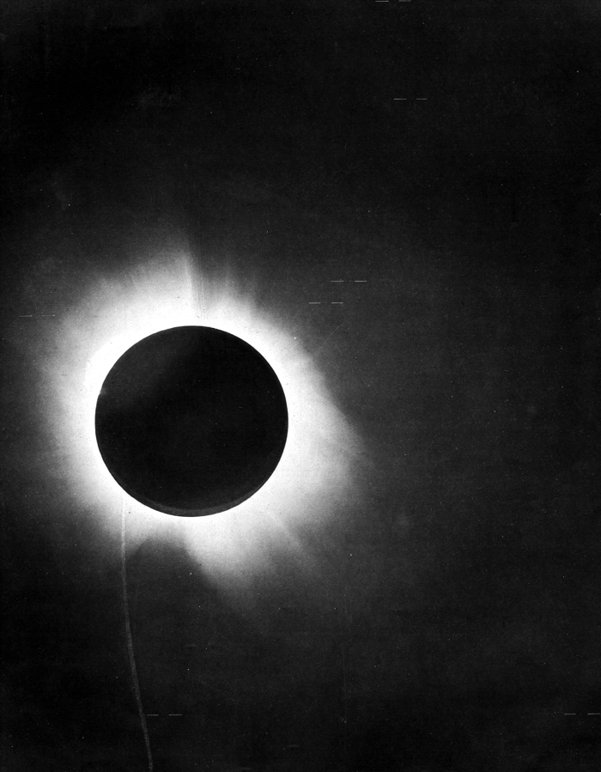
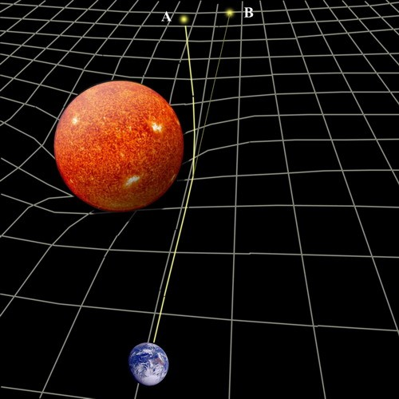
O ECLIPSE SOLAR TOTAL DE 29/05/1919
Eclipse solar total
(29 de maio de 1919)

Slide 7
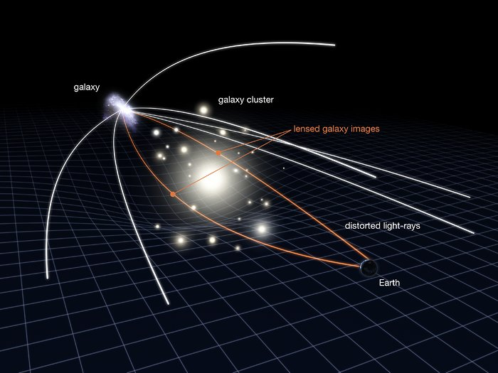
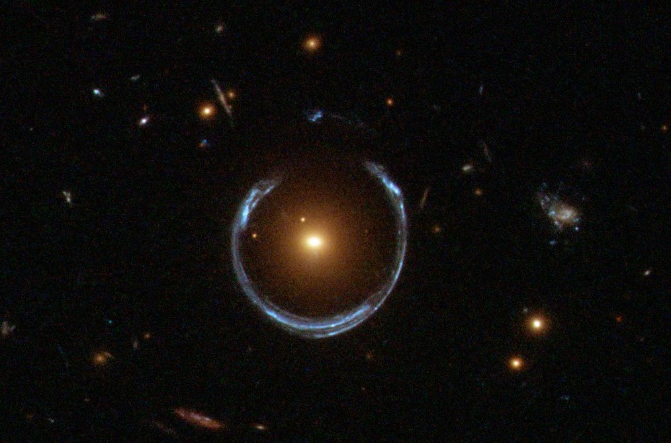
LENTES GRAVITACIONAIS
Efeito de lente gravitacional
https://www.spacetelescope.org/images/heic1106c/
Anel de Einstein LRG 3-757
https://apod.nasa.gov/apod/ap111221.html

Slide 8
BURACO NEGRO: CONSEQUÊNCIA DA RG

Slide 9
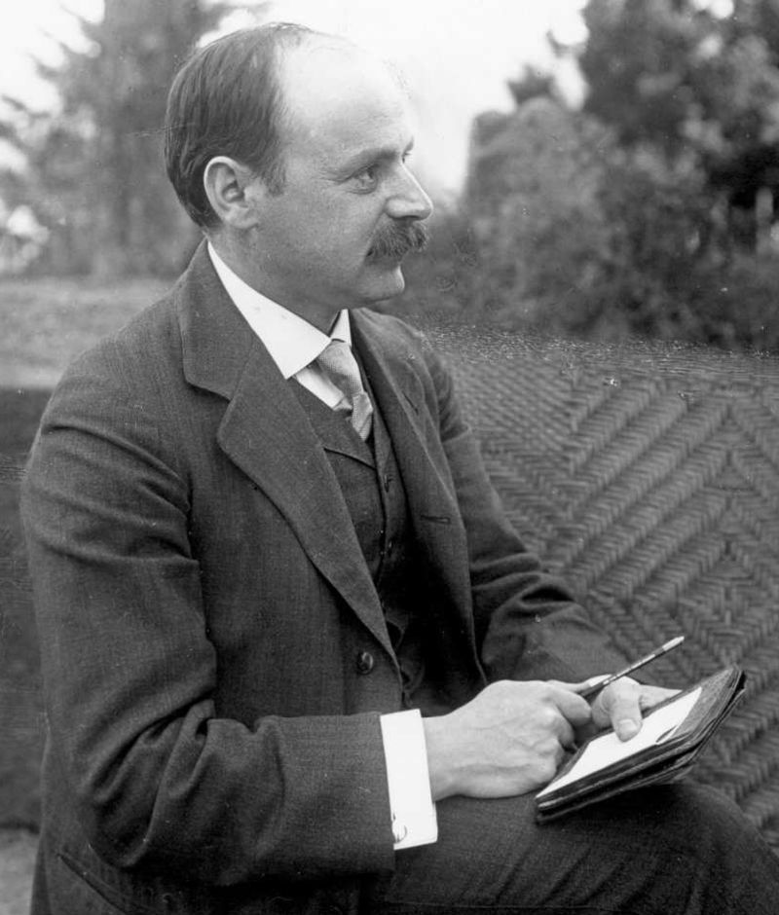
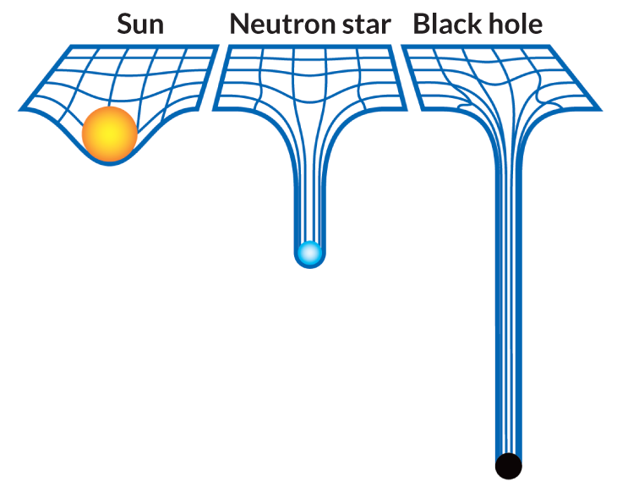
Karl Schwarzschild

Slide 11
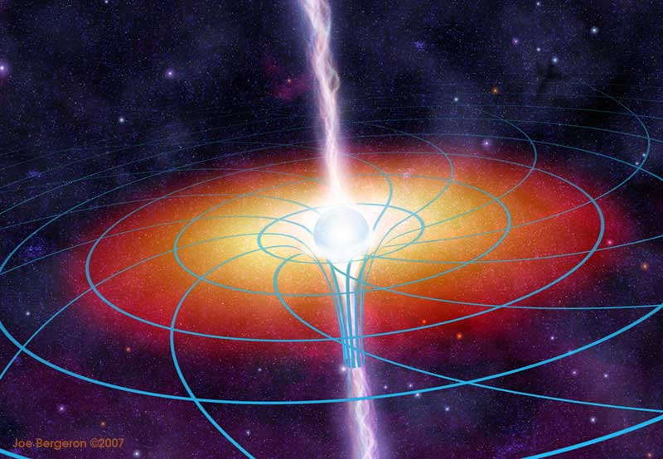
Roy Kerr

Slide 12
BURACOs NEGROs: ANATOMIA

Slide 13
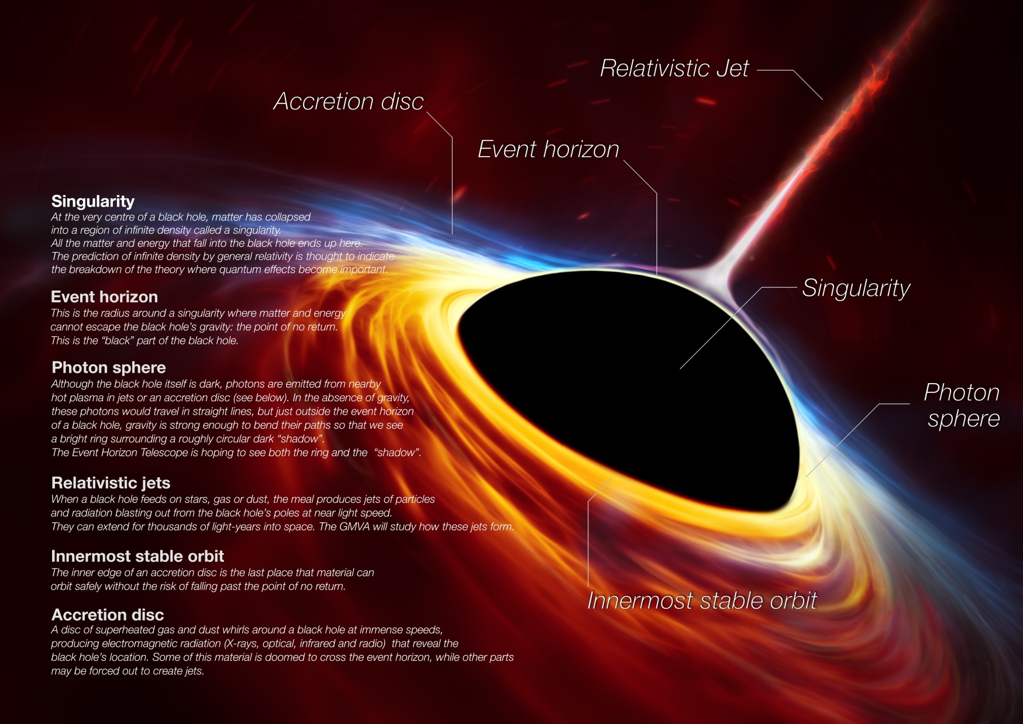
https://www.eso.org/public/portugal/images/black-holes-infographic-v2/?lang

Slide 14
BURACOs NEGROs: tipos

Slide 15
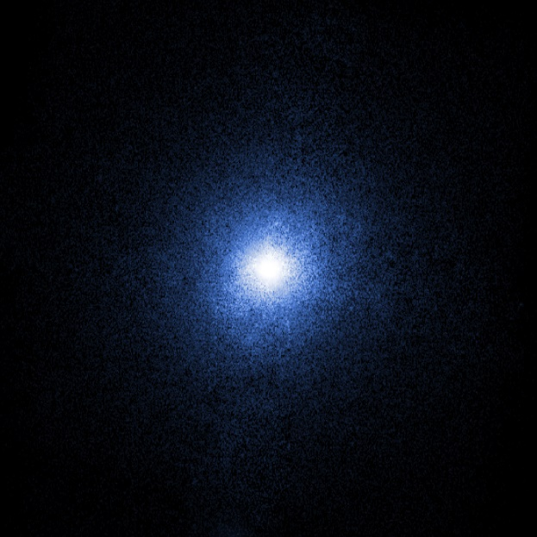
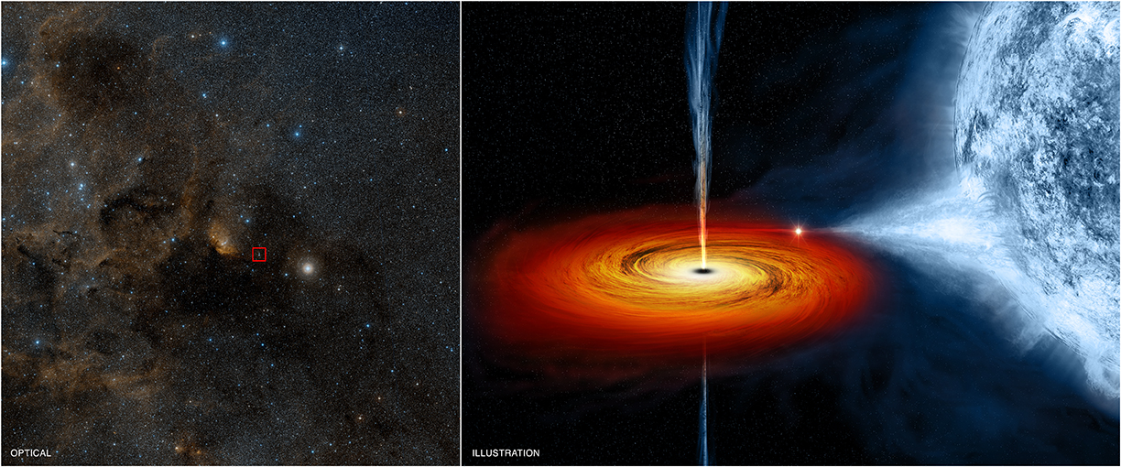
BURACO NEGRO DE MASSA ESTELAR
Formação: morte de estrelas com M>20M☉
Massa: dezenas de M☉
Onde: milhões na VL
RAIO-X
http://chandra.harvard.edu/photo/2011/cygx1/more.html

Slide 16
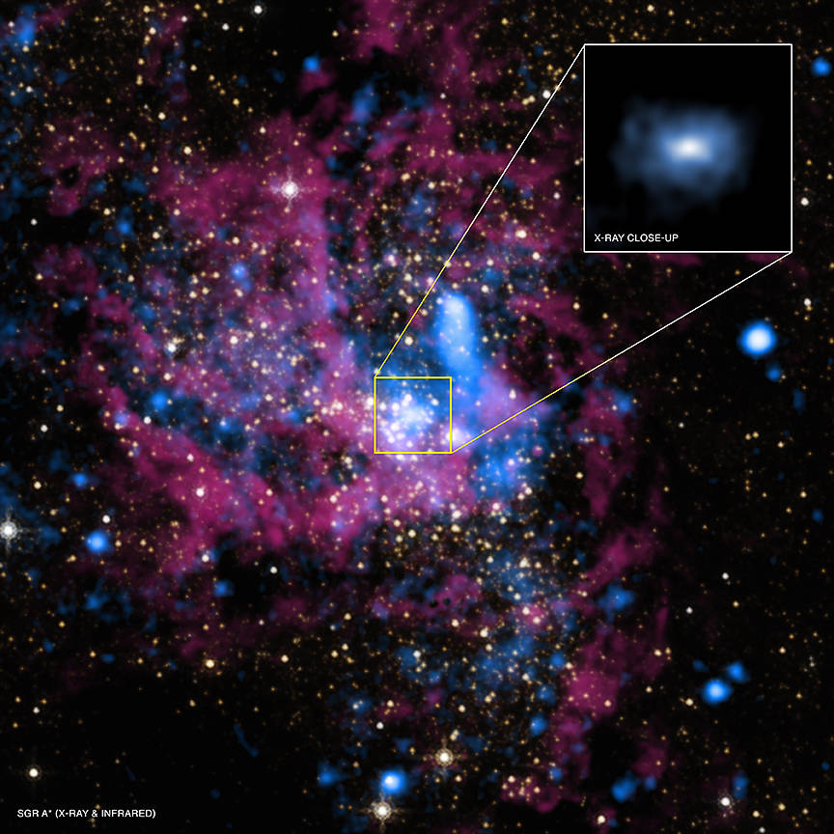
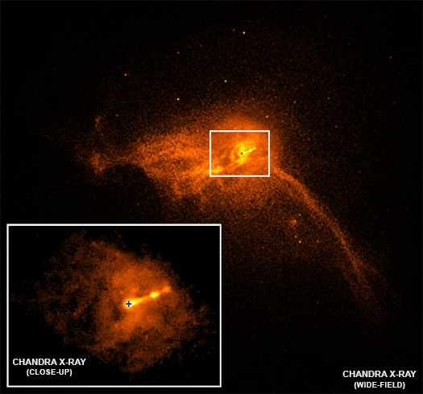
BURACO NEGRO SUPERMASSIVO
Formação: ?
Massa: centenas a bilhões de M☉
Onde: centro de galáxias

Slide 17
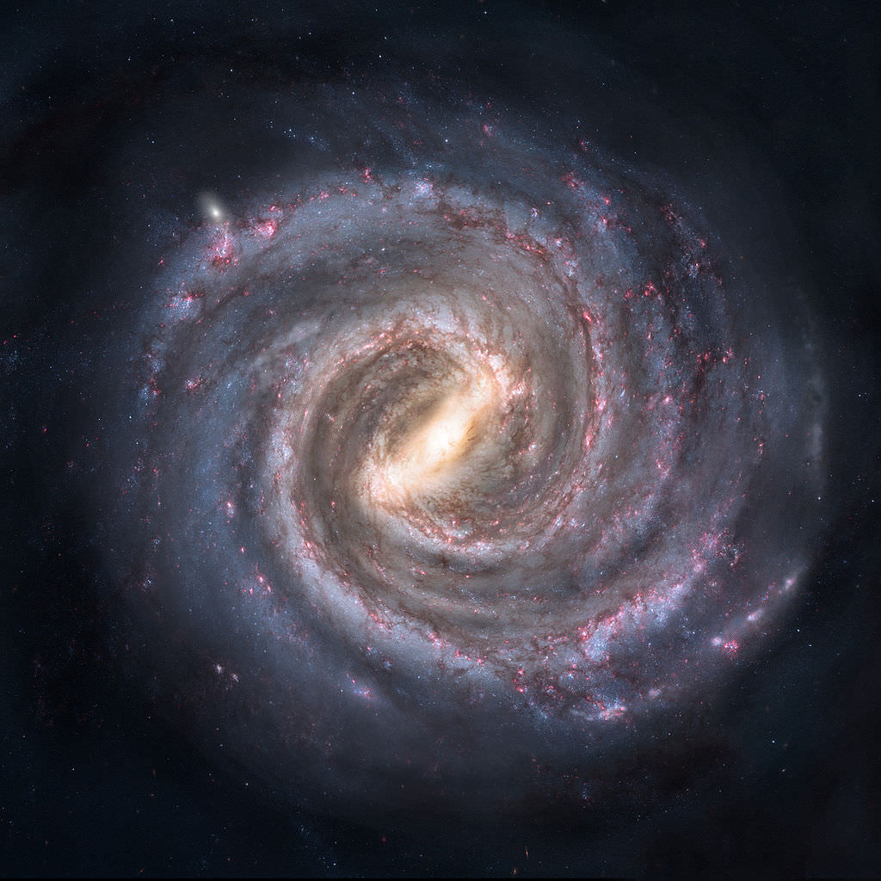
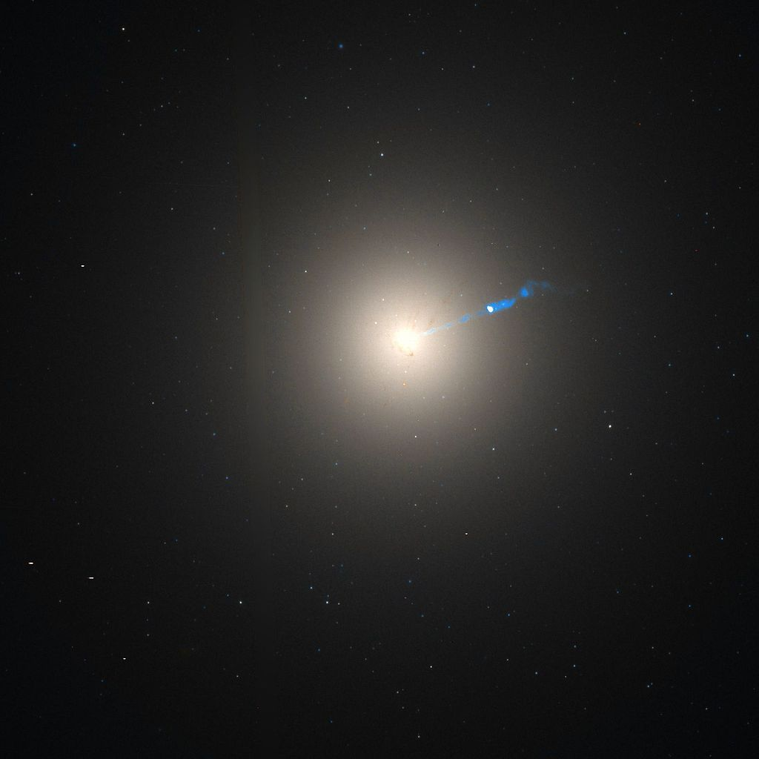
M87*
SgrA*
100 mil anos-luz
15 mil anos-luz
Concepção artística da Via Láctea (NASA)
M87 (Hubble/NASA)

Slide 18
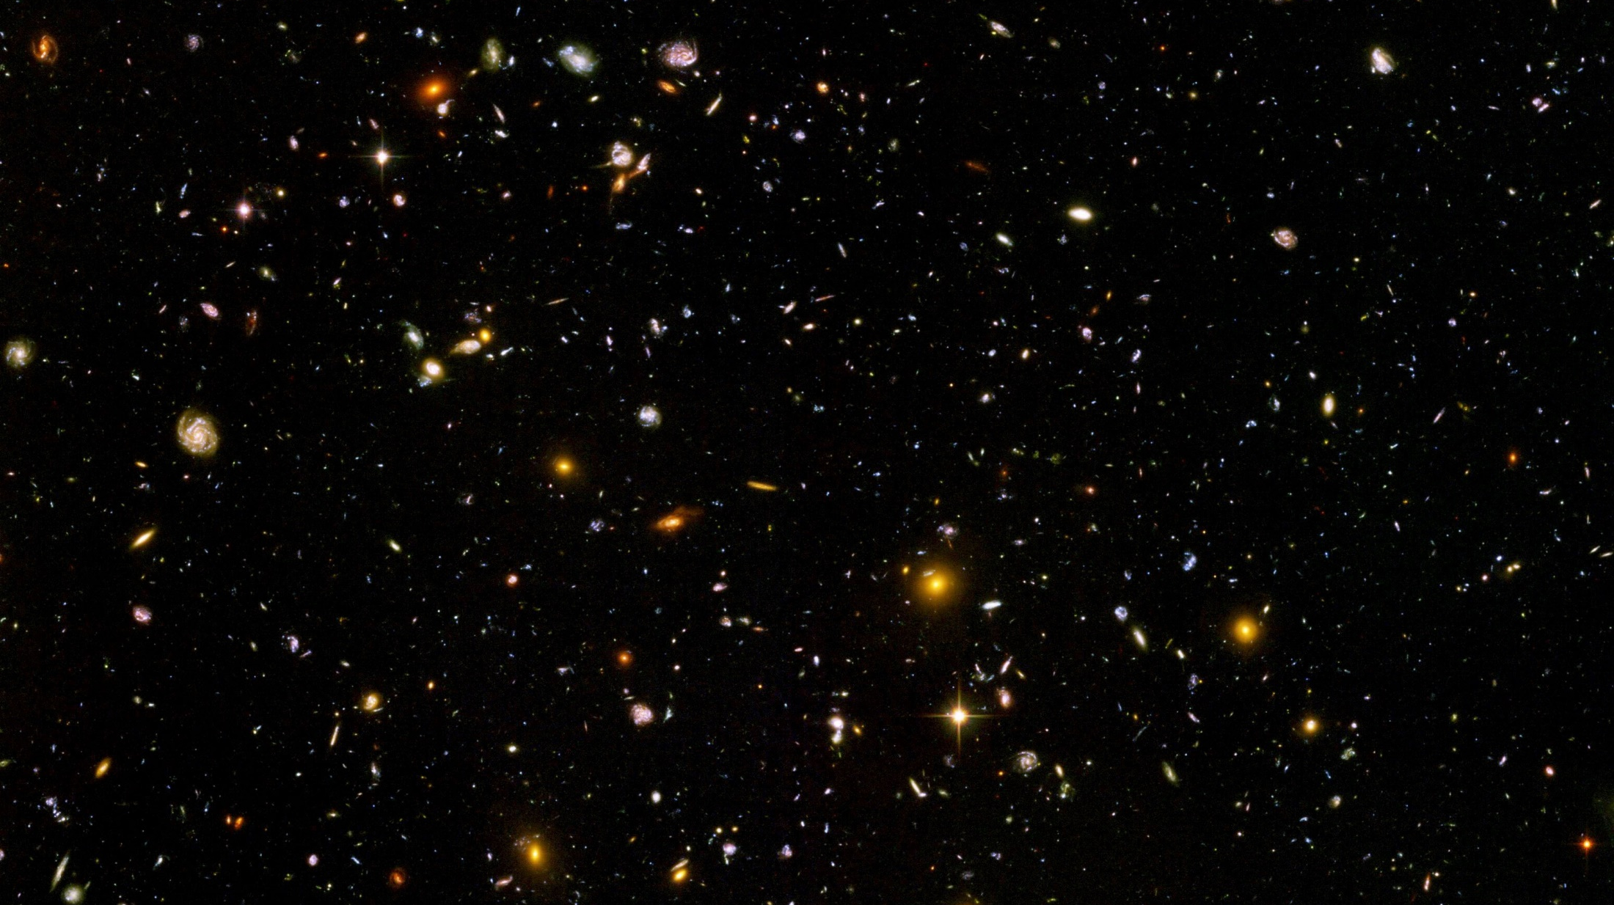

Slide 19
Concepção artística da Via Láctea (NASA)
M87 (Hubble/NASA)

Slide 20
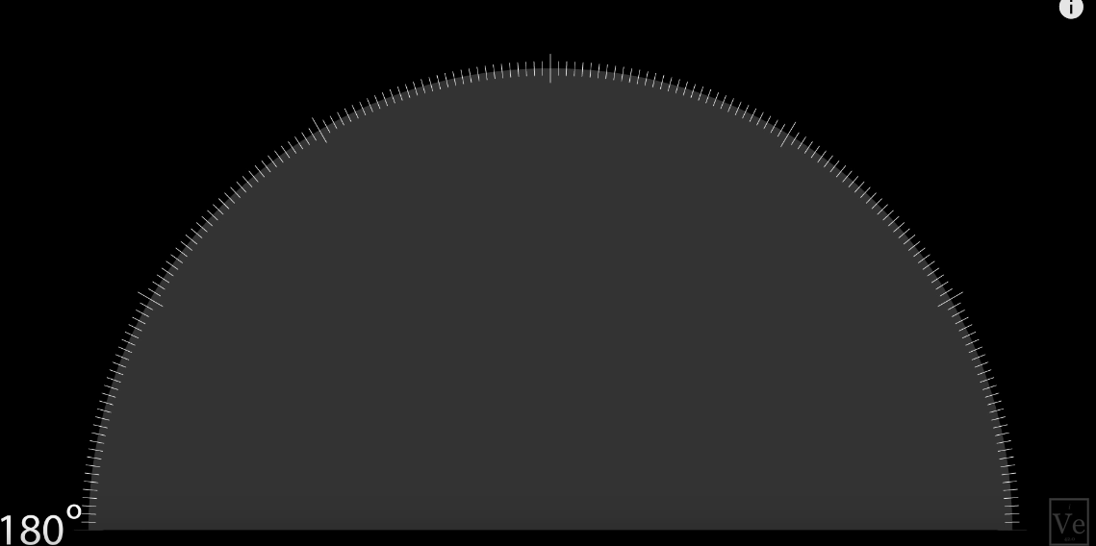
Dificuldade 1: tamanho aparente de 40μas
https://www.youtube.com/watch?v=S_GVbuddri8

Slide 21
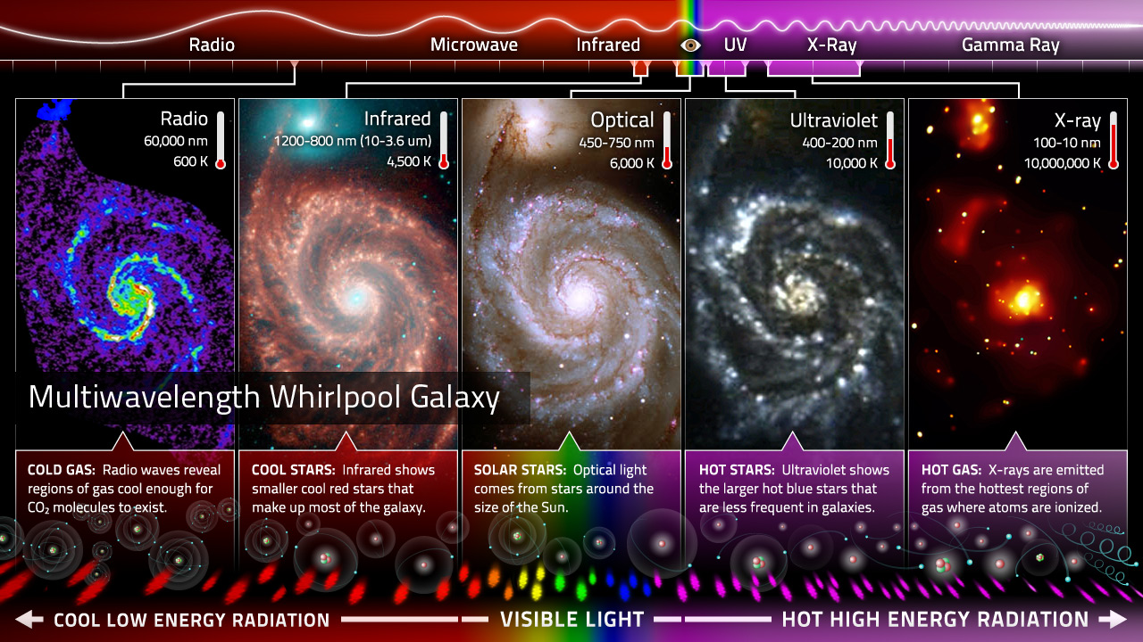
Dificuldade 2: muita coisa na frente

Slide 22
Diâmetro do radiotelescópio necessário
para resolver o tamanho aparente de SgrA* e M87*:
~12.000 km

Slide 23
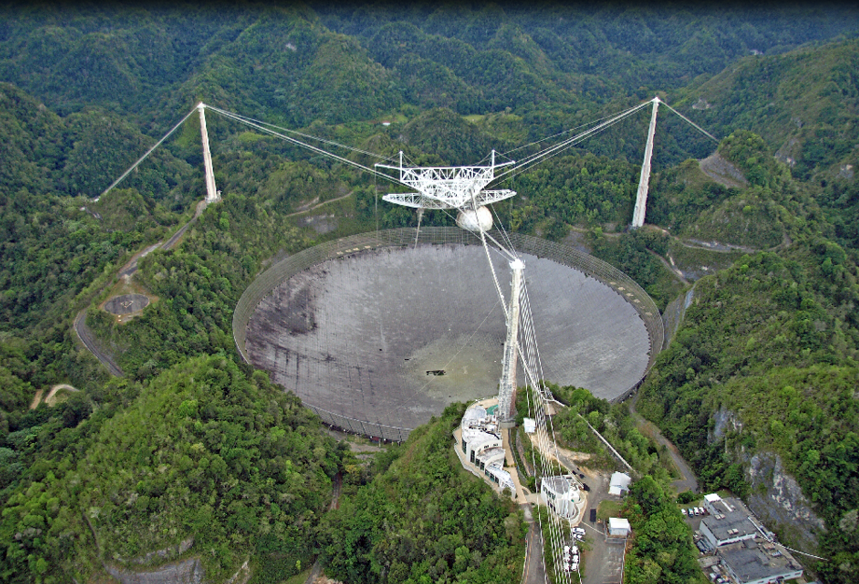
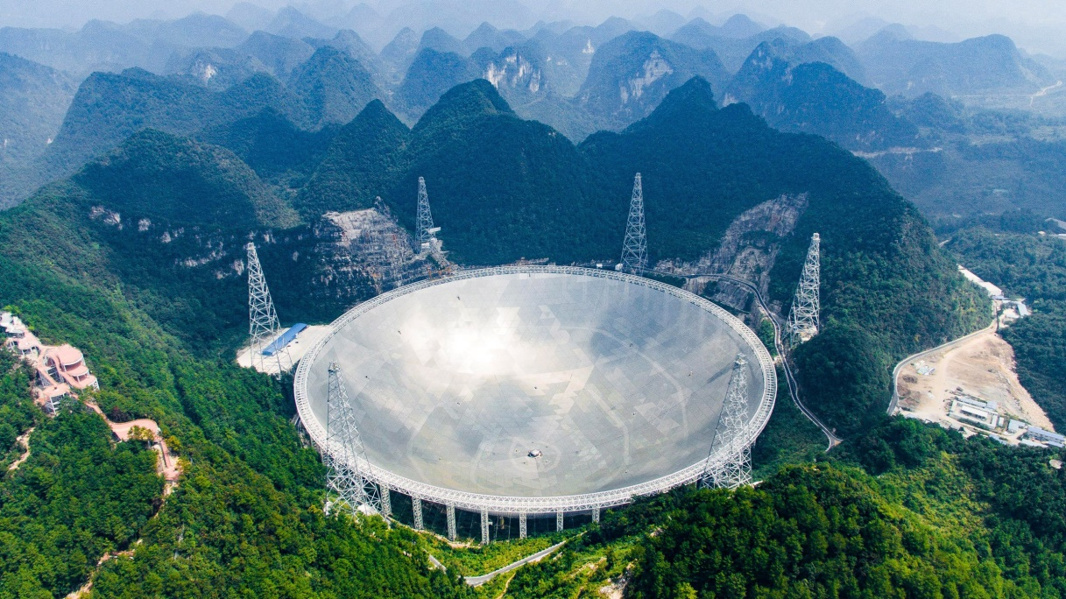
Maiores radiotelescópios do planeta?
Arecibo (Porto Rico): 305m
FAST (China): 500m

Slide 24
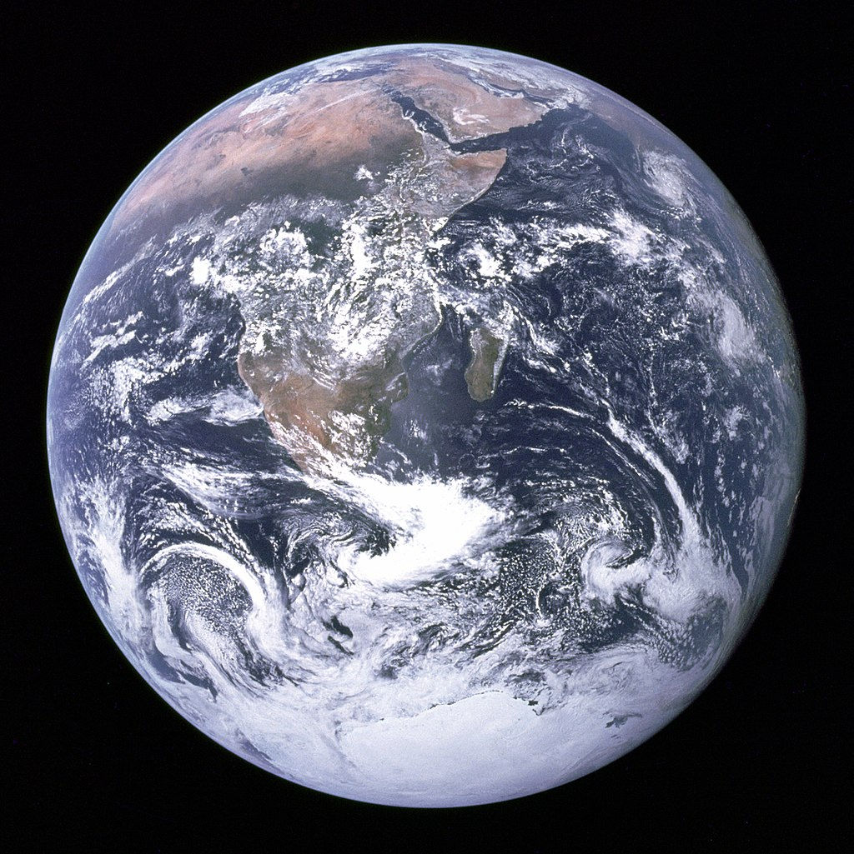
O que tem 12 mil km na Terra?

Slide 25
O que tem 12 mil km na Terra?
12.700 km

Slide 26
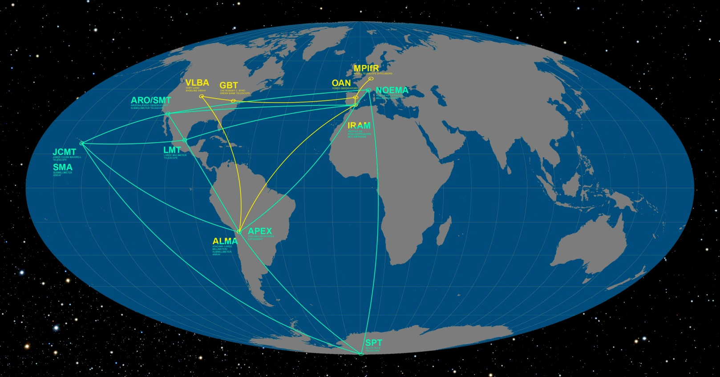

Slide 27
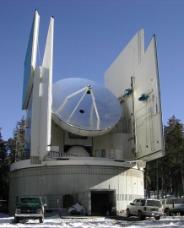
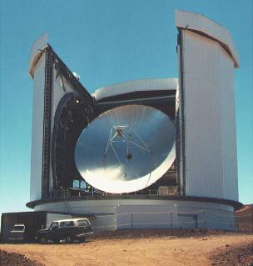
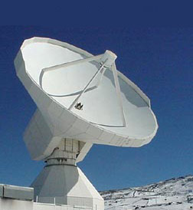
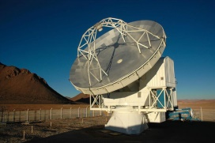
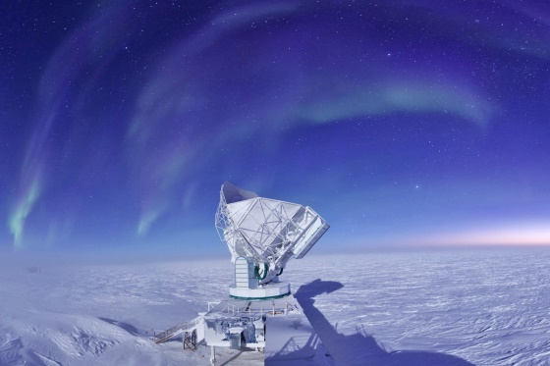
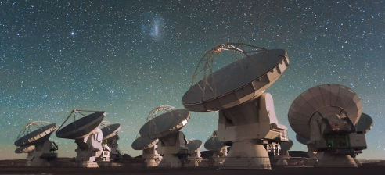

Slide 28
Poder de resolução ✓
Alta sensibilidade ✓

Slide 29
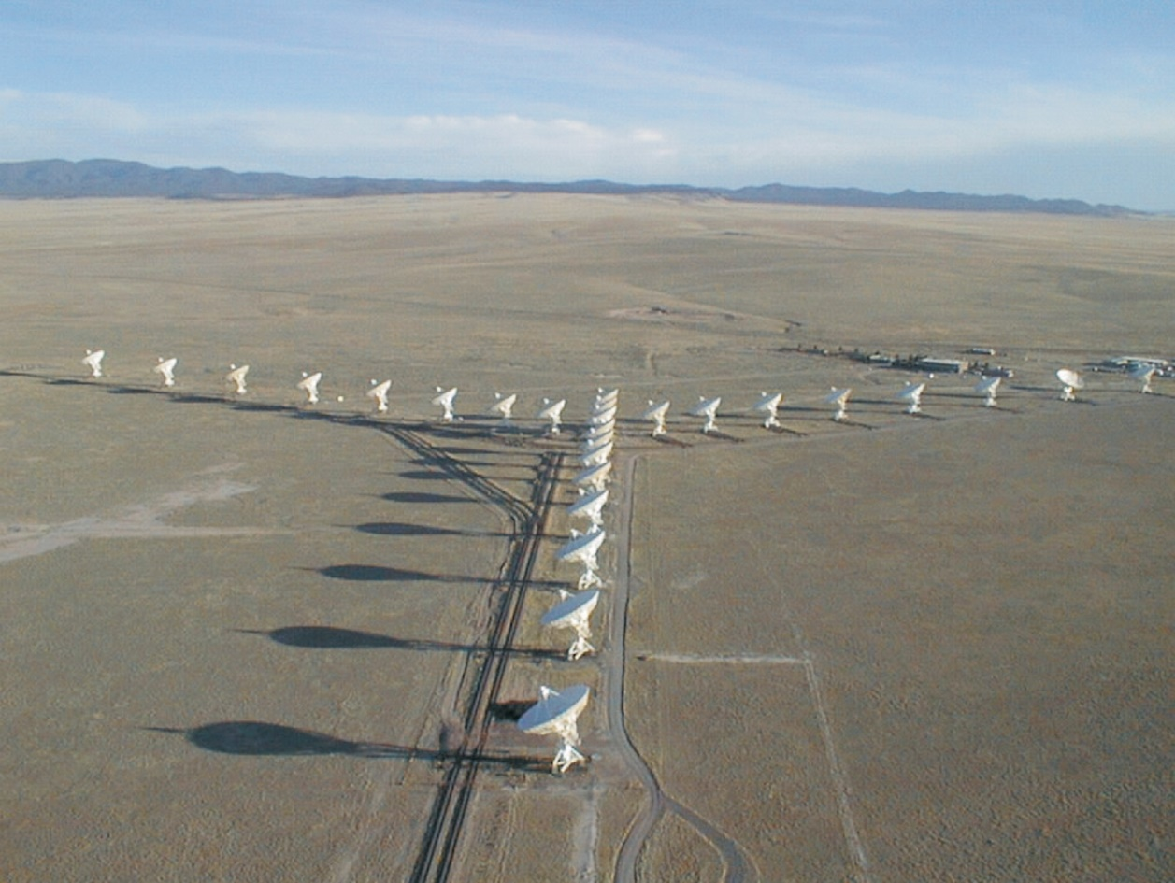
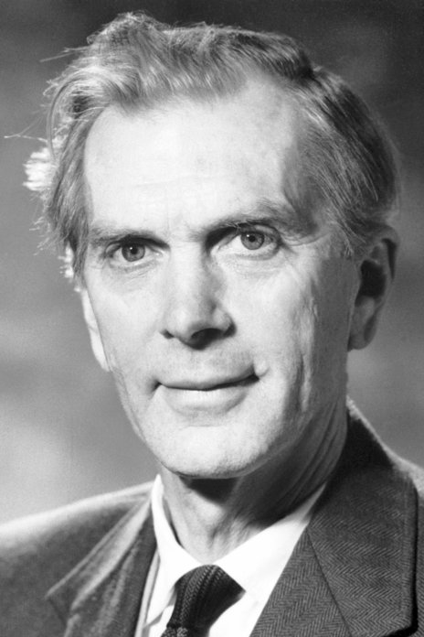
VLBI: INTERFEROMETRIA DE LONGA LINHA DE BASE
Sir Martin Ryle (1974)
VLA (Novo México/USA)

Slide 30
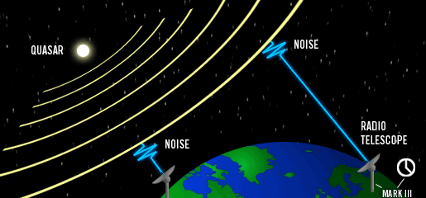
VLBI: INTERFEROMETRIA DE LONGA LINHA DE BASE
Tempo
Condições climáticas
Instrumental

Slide 31
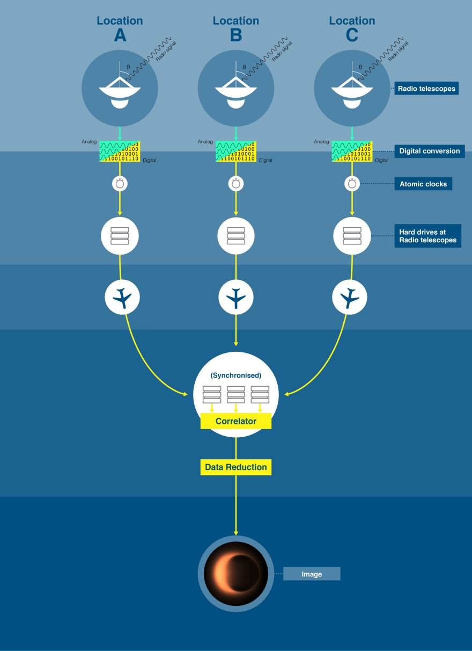
05, 06, 10 e 11 de abril de 2017
https://www.youtube.com/watch?v=meOKmzhTcIY

Slide 32
05, 06, 10 e 11 de abril de 2017
5 petabytes

Slide 34
05, 06, 10 e 11 de abril de 2017
5 petabytes
Reconstrução da imagem

Slide 35
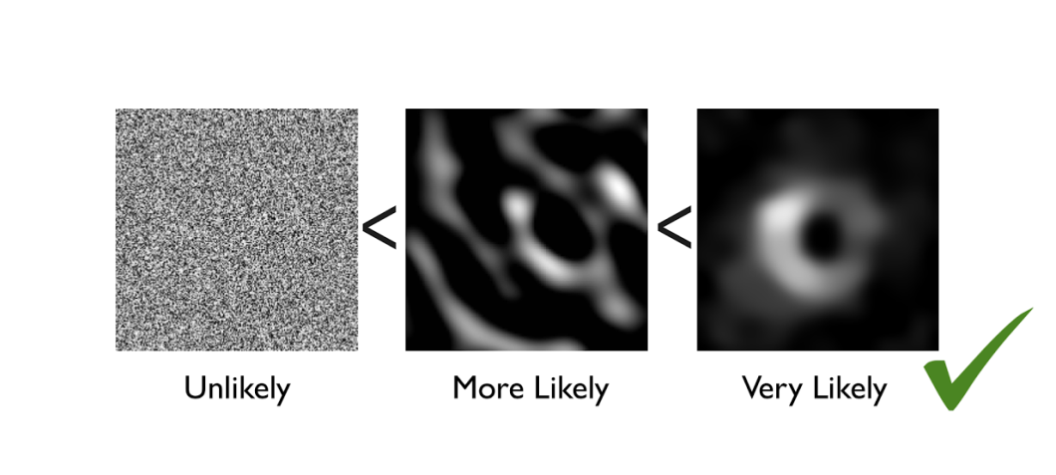

Slide 36
A IMAGEM!

Slide 37
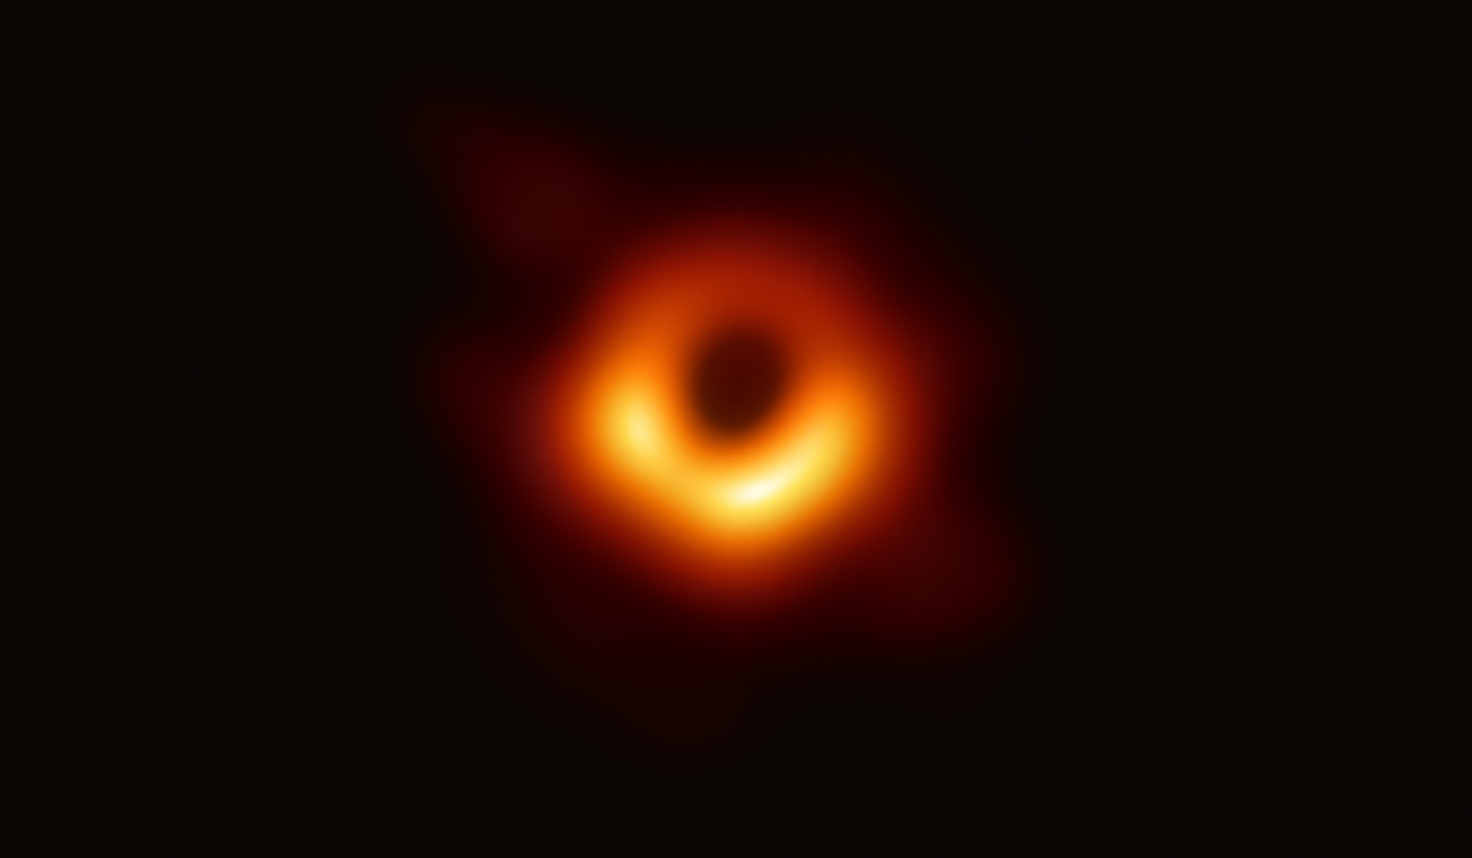
https://www.eso.org/public/images/eso1907a/

Slide 38
A SOMBRA
Não é o horizonte de eventos!
99 bi km
https://www.eso.org/public/images/eso1907a/

Slide 39
A SOMBRA
99 bi km
Horizonte de eventos: 38 bi km
Massa: 6,5 bilhões de M☉
https://www.eso.org/public/images/eso1907a/

Slide 40
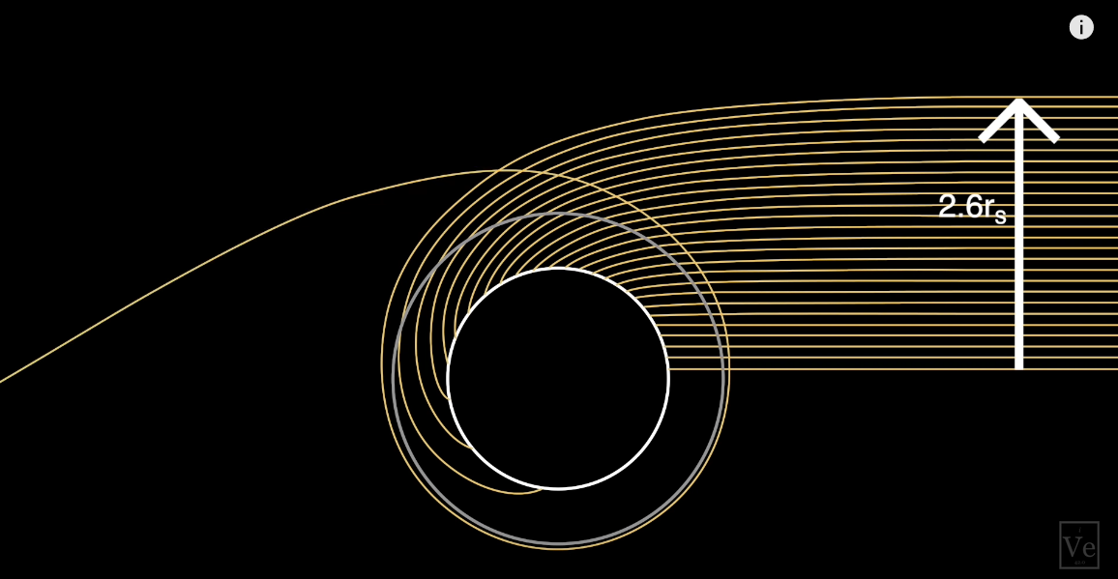

Slide 42
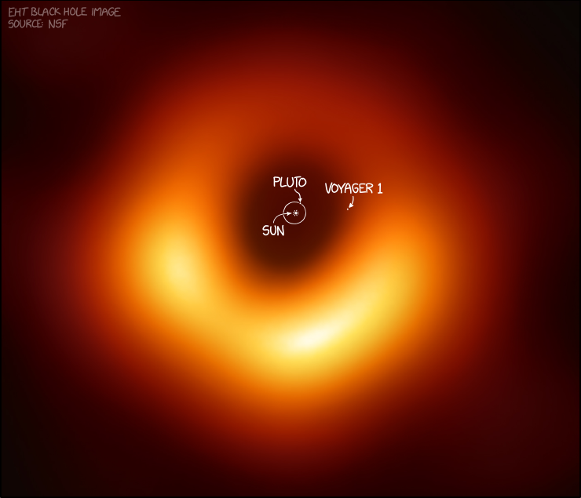
https://www.explainxkcd.com/wiki/index.php/2135:_M87_Black_Hole_Size_Comparison

Slide 43
O DISCO
https://www.eso.org/public/images/eso1907a/

Slide 44
A imagem prova que Einstein estava certo?
https://www.eso.org/public/images/eso1907a/

Slide 45
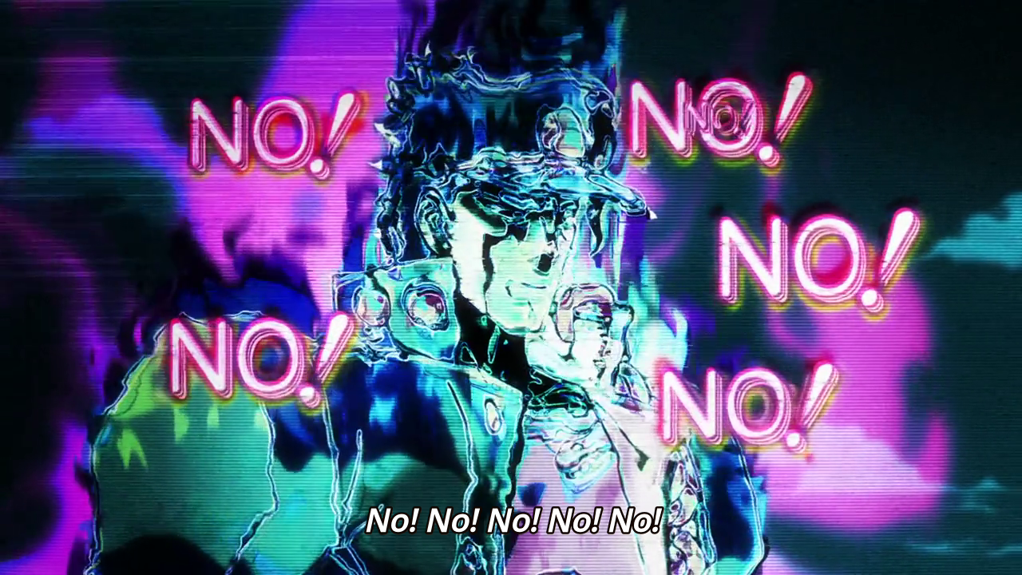

Slide 46
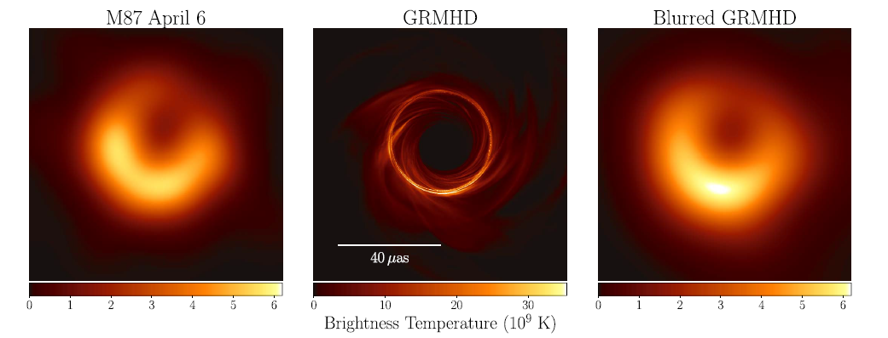
SIMULAÇÃO x OBSERVADO

Slide 47
SIMULAÇÃO x OBSERVADO

Slide 48
https://www.youtube.com/watch?v=9DILtg_9dcU&feature=youtu.be

Slide 49
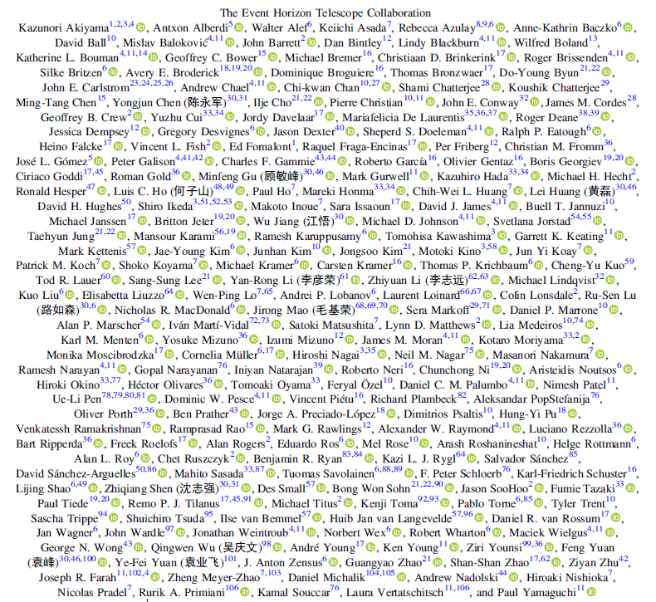

Slide 50
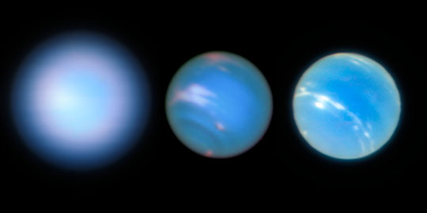
Aparentemente nada a ver, mas...

Slide 51
Referências
https://www.canterbury.ac.nz/news/2019/canterbury-distinguished-professor-roy-kerrs-black-hole-theory-proven-right.html
http://hubblesite.org/reference_desk/faq/answer.php.id=62&cat=exotic
https://www.cfa.harvard.edu/research/hea/stellar-black-holes
http://hubblesite.org/explore_astronomy/black_holes/encyc_mod3_q7.html
http://soc.if.usp.br/~wtc/?q=geometry-and-spacetime
https://www.nasa.gov/mission_pages/chandra/multimedia/black-hole-SagittariusA.html
https://www.universetoday.com/106062/what-is-the-milky-way-2/
https://www.nasa.gov/feature/goddard/2017/messier-87
http://ecuip.lib.uchicago.edu/multiwavelength-astronomy/astrophysics/05.html
Para saber mais
https://www.youtube.com/playlist?list=PLbvsCZl4ZqdQwl9-xNjbR1xVHEUem_4bQ

Slide 52
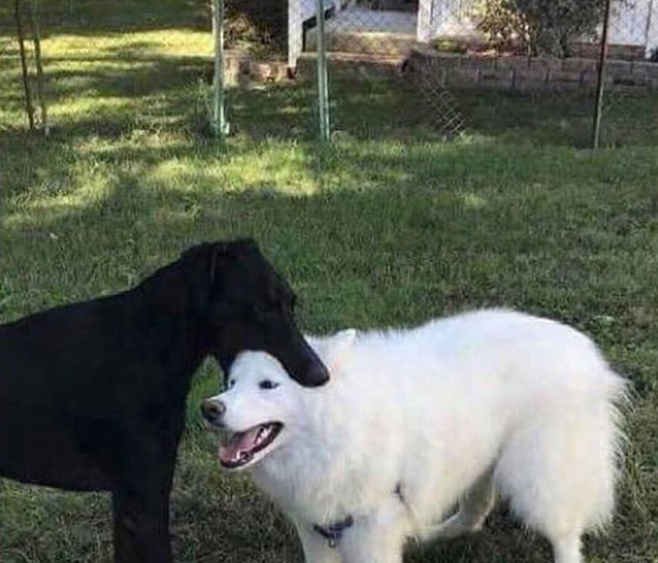
OBRIGADO ☺

